Slide 1


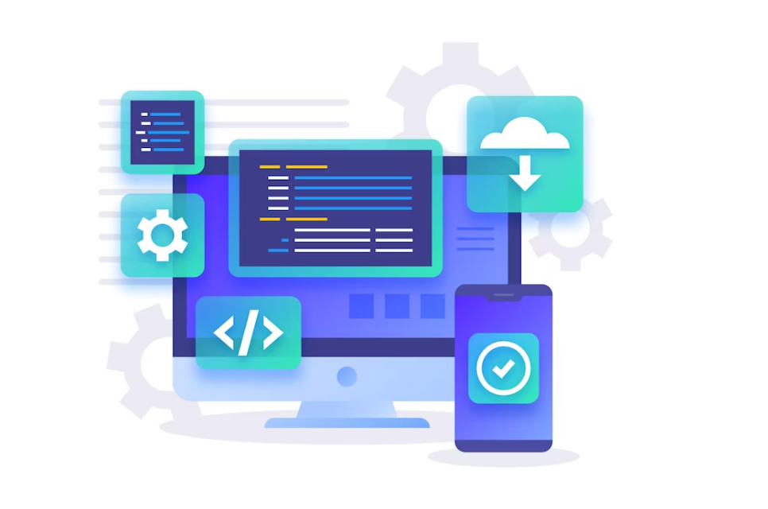
Análisis y Desarrollo de Software

Slide 2

Integrantes
Rigoberto Vargas Gaona
Michael Ivan Galindo Garzon
Anderson Medina Hernandez
Edwin Giovanni Quenguan Soba
Juan Esteban Alvarez Gonzalez

Slide 3

Pregunta Problema
"¿Cuál es la estrategia más efectiva para que Nexcom S.A.S. centralice y gestione la información crítica de su cadena de suministro, abarcando desde el control de inventarios hasta la trazabilidad de la posventa, para optimizar sus operaciones?"

Slide 4

Formulación del Proyecto
TRACLINKER
SISTEMA PARA CONTROLAR LA TRAZABILIDAD DE MERCANCÍAS
TRACLINKER es un software avanzado que revoluciona la trazabilidad de mercancías, brindando una visión 360 grados y en tiempo real de toda tu cadena de suministro. Desde la optimización de inventarios y procesos de producción, hasta el seguimiento proactivo de incidencias y la gestión inteligente de visitas técnicas, TRACLINKER centraliza la información, automatiza tareas cruciales y potencia la toma de decisiones estratégicas, logrando una reducción significativa de errores y un aumento sustancial de la eficiencia en todas las áreas involucradas.

Slide 5

Objetivo General
Se implementará TracLinker, un Sistema de Información Web clave para que Nexcom S.A.S. optimice la gestión y trazabilidad de sus inventarios y procesos de posventa. Esta herramienta proporcionará visibilidad en tiempo real, lo que permitirá una mejor toma de decisiones operativas, en el transcurso de los próximos 12 meses.

Slide 6

Objetivo Específicos
Gestionar los Usuarios de la Empresa NEXCOM.
Gestionar Productos de la Empresa NEXCOM.
Gestionar Categorías de la Empresa NEXCOM.
Gestionar Subcategorías de la Empresa NEXCOM.
Gestionar Informes de la Empresa NEXCOM.
Gestionar Garantías de la Empresa NEXCOM.
Gestionar Proveedores de la Empresa NEXCOM.
Gestionar Transformaciones de la Empresa NEXCOM.
Gestionar los reportes gráficos e impresos de la NEXCOM.

Slide 7

Planteamiento del Problema
NEXCOM S.A.S comercializa equipos tecnológicos al sector público y privado, registrando información como seriales, modelos, marcas, contratos y clientes en un drive. Sin embargo, al llenarse la base de datos, algunas funciones dejan de operar correctamente, lo que obliga a descargar parte de la información para mantener el rendimiento. Los datos están distribuidos en múltiples archivos, lo que dificulta su consulta y verificación, especialmente en procesos como la gestión de garantías. Además, no se registran salidas ni transformaciones, lo que limita la trazabilidad de los equipos. Actualmente, las solicitudes de mantenimiento y garantía se gestionan por correo electrónico, dificultando el seguimiento y control de estas operaciones.

Slide 8

Alcance
Que hace el sistema: requerimientos funcionales. Que no hace el sistema: el software no genera facturación electrónica, Aunque tenemos la existencia de clasificación de empleados no entramos a liquidación de nómina.
Stack Tecnológico: DB: SQL v8.2, MySql v15.2.
Backend: Python 3.13, Django v5.2.5.
Frontend: React 19, Tailwind v4.1, Css v5.
Ver documento

Slide 9

Justificación
NEXCOM S.A.S. sufre por la gestión desorganizada de su información en un drive, lo que causa problemas de rendimiento, dificulta la consulta de datos clave para garantías y carece de trazabilidad de inventarios y gestión de posventa.
La implementación de TracLinker, un sistema web centralizado, es crucial. Este optimizará las operaciones, ofreciendo visibilidad en tiempo real desde inventario hasta posventa.
TracLinker reducirá errores, mejorará la trazabilidad y la toma de decisiones, garantizando información verídica para una mejor atención al cliente. En suma, TracLinker es una inversión estratégica para la eficiencia y el control en NEXCOM S.A.S.

Slide 10
Delimitación
TracLinker no es un sistema de facturación, por lo que no generará ni emitirá facturas. Su función es referenciar y asociar metadatos de facturas externas (número, fecha, valor) a movimientos de inventario y procesos de posventa, apoyando la trazabilidad y la verificación de información. Además, TracLinker permitirá el registro y seguimiento de incidencias relacionadas con facturas dentro de su módulo de posventa.

Slide 11
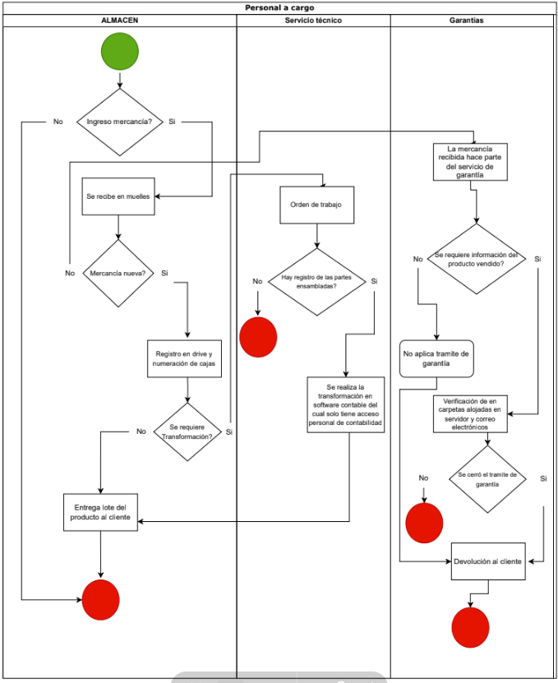
Mapas de Procesos
ver formato

Slide 12
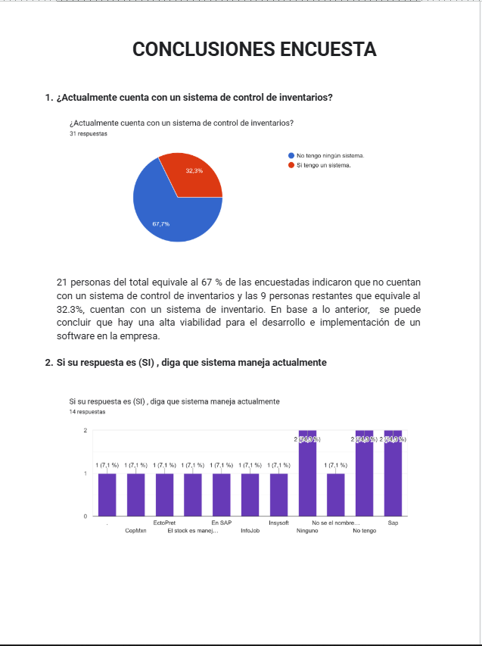
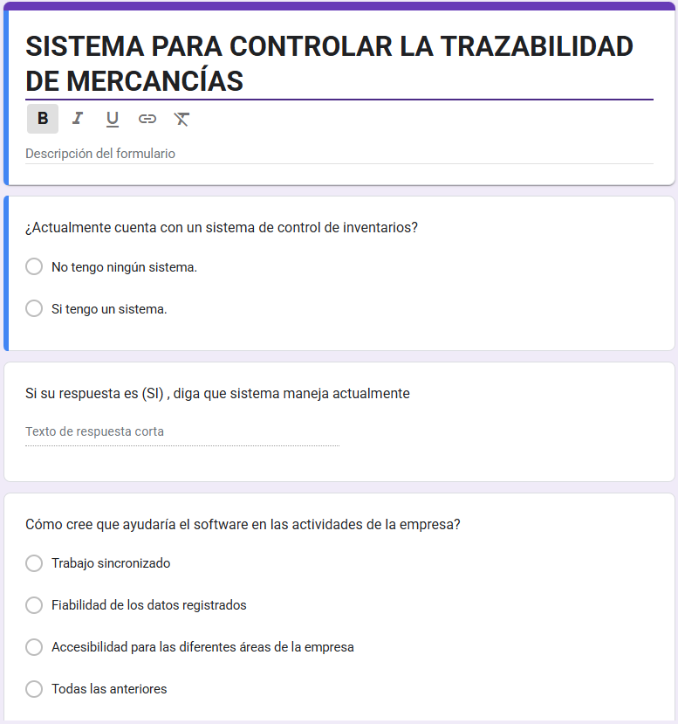
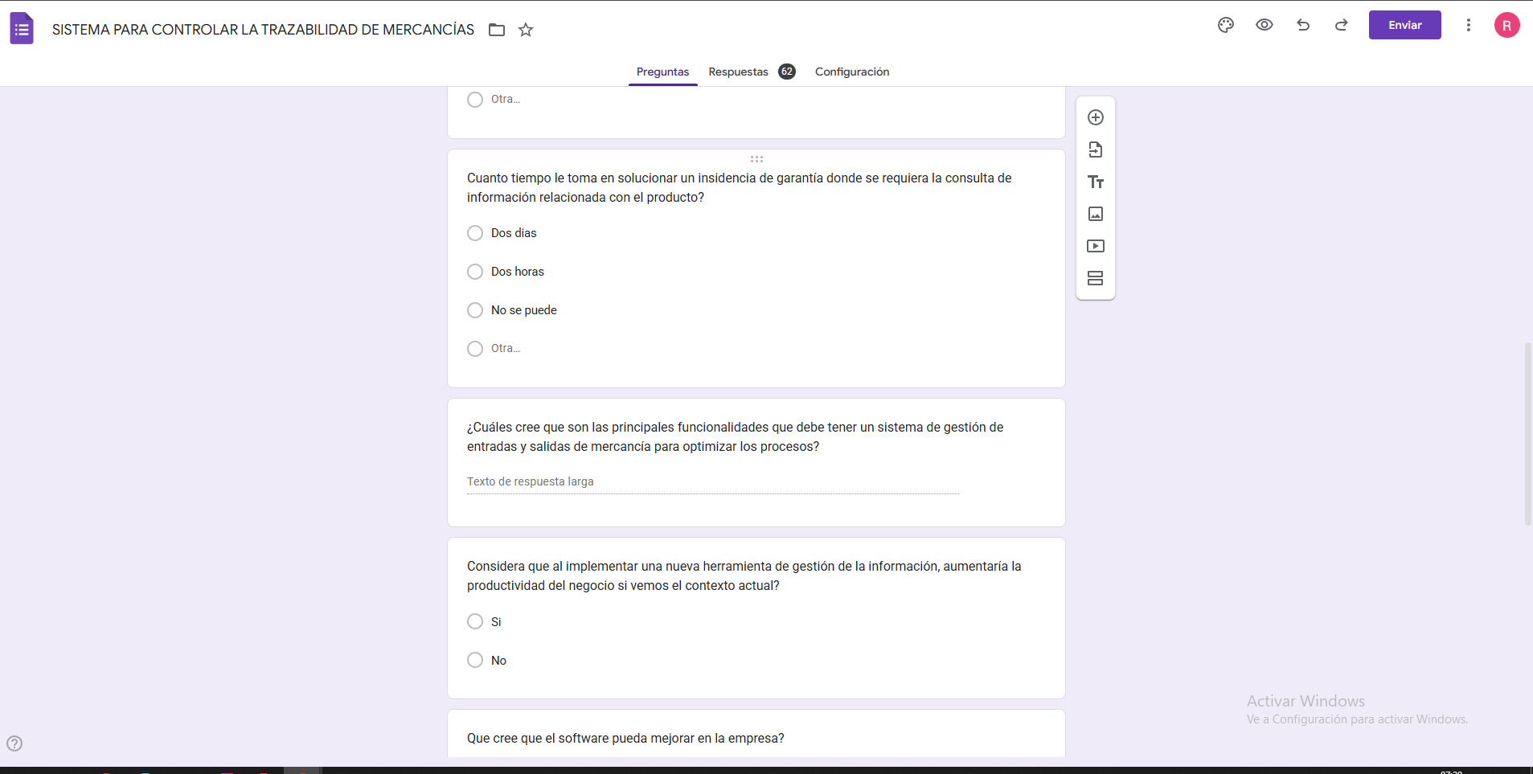
Técnica de Recolección de Datos
La técnica usada para la recolección de datos fue realizar una encuesta la cual consta de 11 preguntas y fue respondida por 31 personas.
Esta encuesta se hizo con el fin de saber si el software Traclinker es viable para solucionar la problemática de NEXCOM S.A.S
Encuesta
Tabulación

Slide 13
Requerimientos
Requerimientos funcionales
Requerimientos no funcionales
Identificación del requerimiento: | RF01
Nombre del requerimiento: | Inicio de sesión
Características: | El sistema deberá permitir acceder mediante usuario y contraseña
Descripción del requerimiento: | El sistema deberá permitir a todos los usuarios registrados por el administrador autenticarse mediante nombre de usuario y contraseña válidos. cargando la plataforma según su rol.
Requerimientos NO funcionales: | RNF01 RNF03 RNF04 RNF05 RNF06
Identificación del requerimiento: | RNF 01
Nombre del requerimiento: | Interfaz del sistema
Características: | El sistema debe tener una interfaz de uso intuitiva y sencilla.
Descripción del requerimiento: | El sistema presentará una interfaz de usuario sencilla para que sea de fácil manejo a los usuarios del sistema.
Prioridad del requerimiento: | Alta.
ver documento

Slide 14
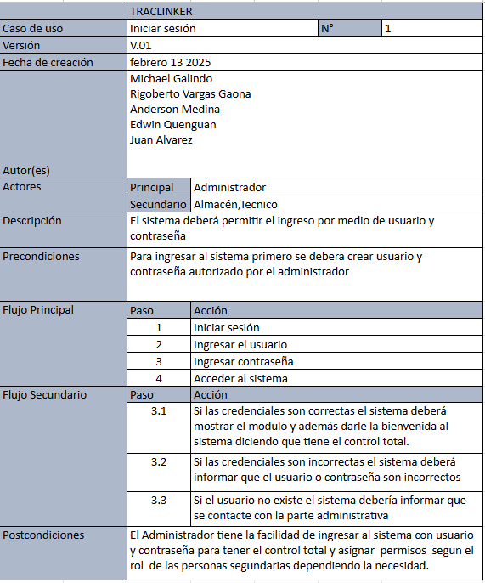
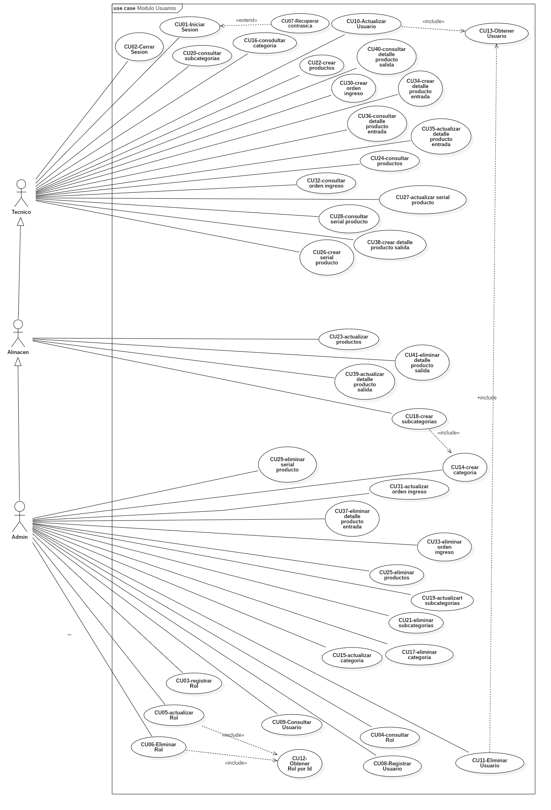
Casos de uso
Extensión
Casos de Uso

Slide 15
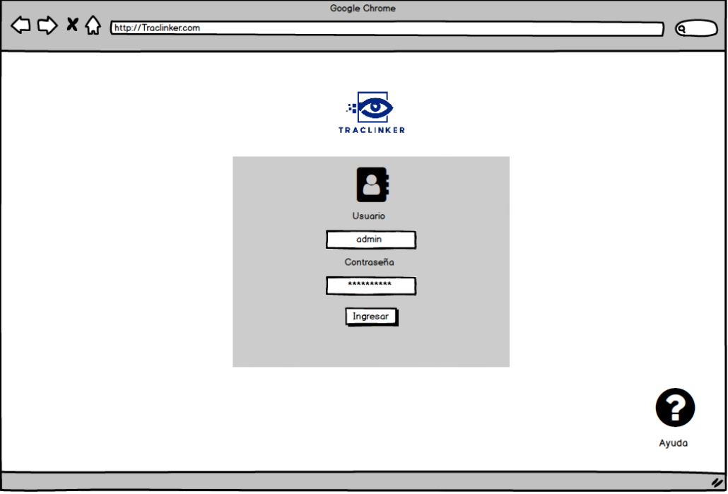
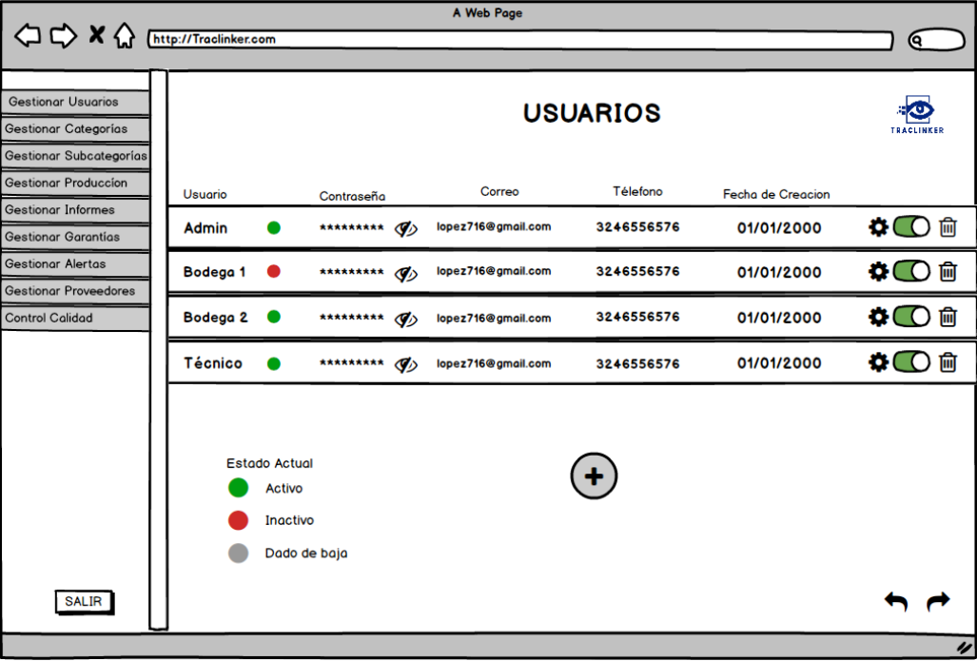
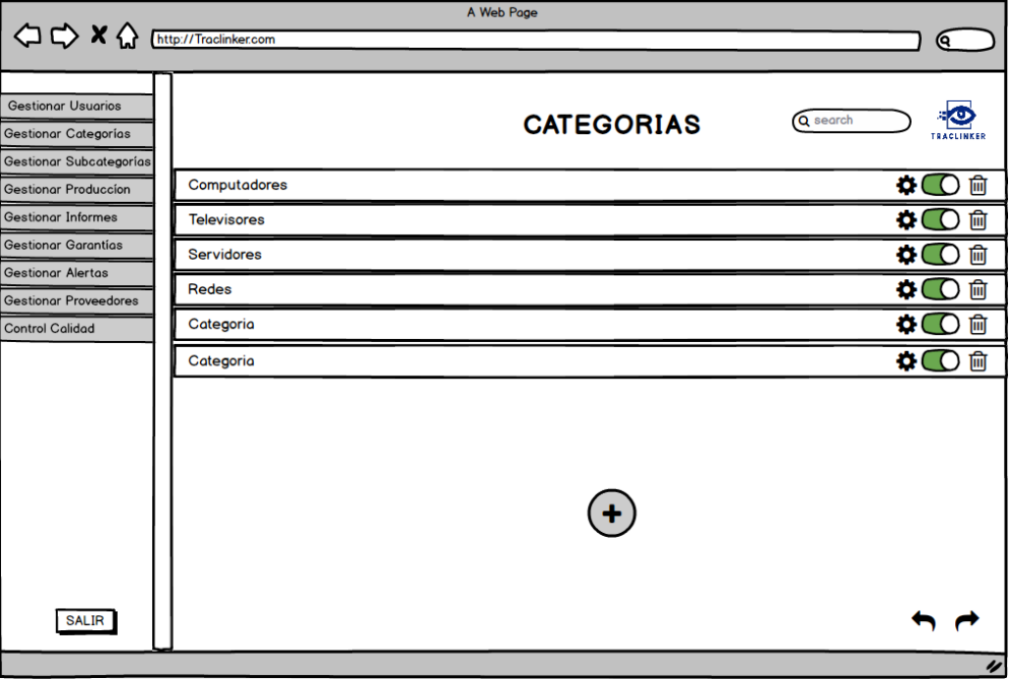
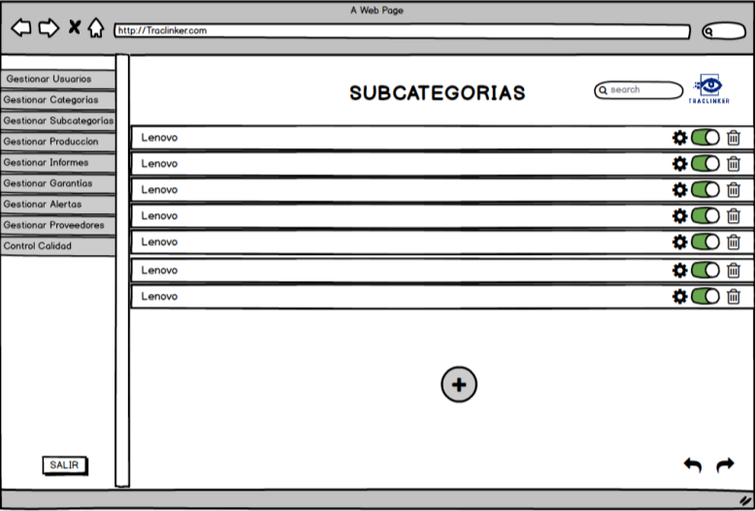
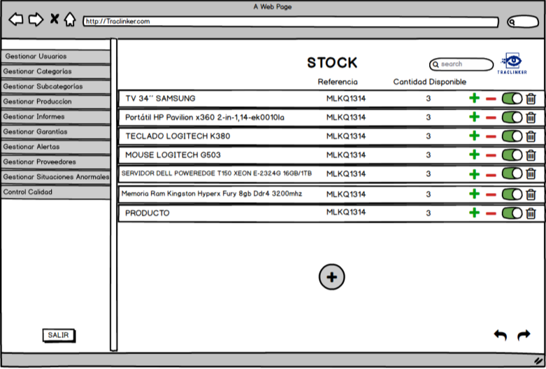
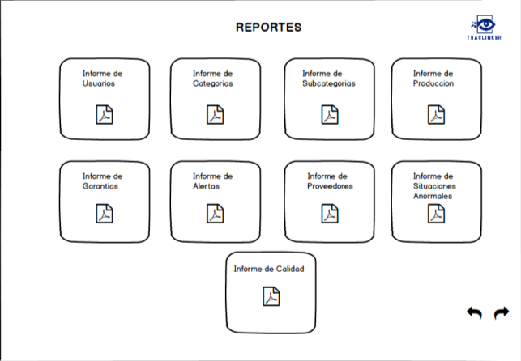
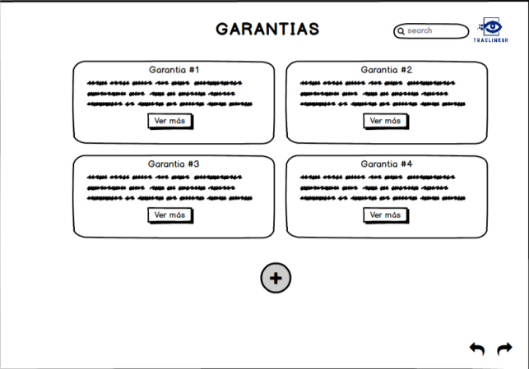
Wireframe
Administrador
Almacén
Técnico

Slide 16
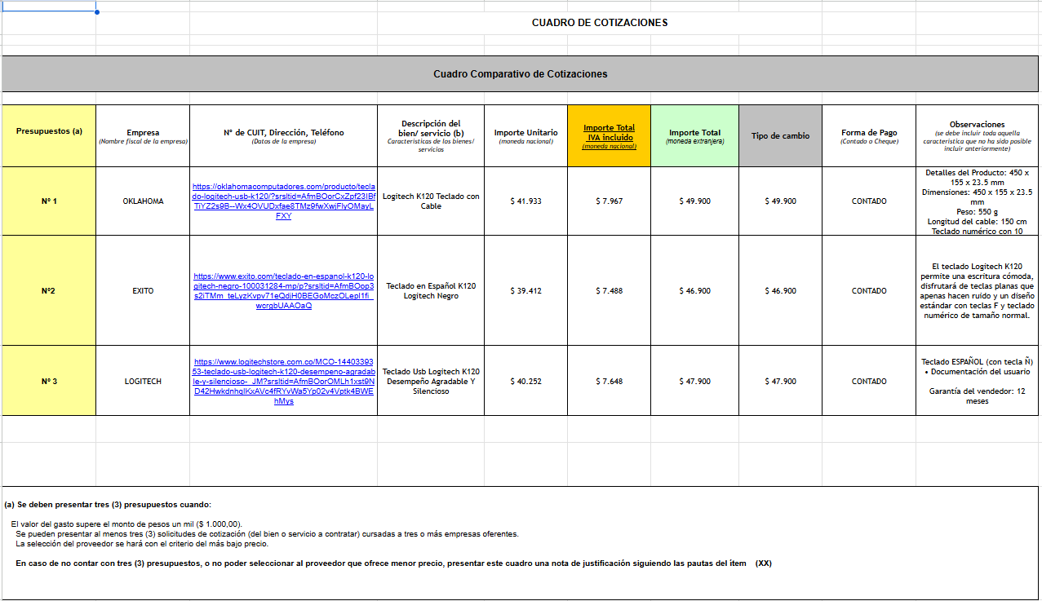
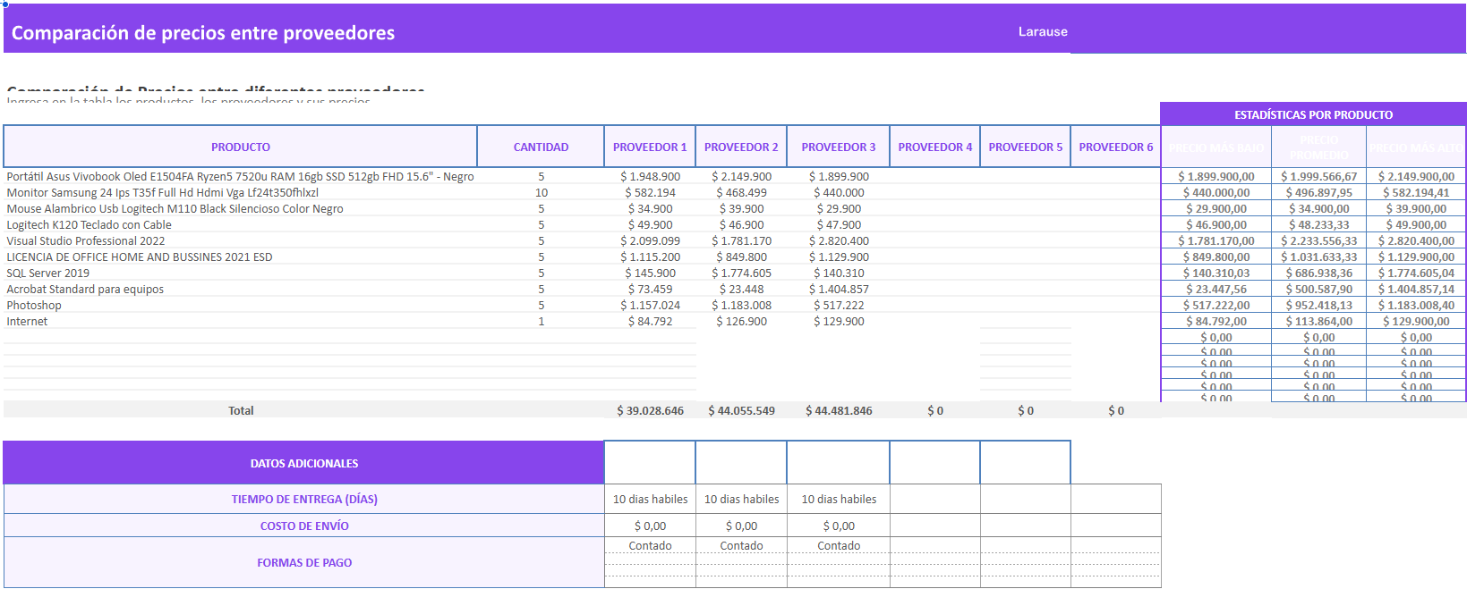
Matriz de costos
ver documento

Slide 17


